Slide 1
프로젝트 가이드라인
(미로 만들기)

Slide 2
1. Jquery mousemove 이벤트 예제 변형
2. 기본 절대좌표 확인
3. 캔버스(html 캔버스 태그)를 만들고 캔버스 위의 좌표도 확인
4. 마우스를 누르고 있을때 (mousedown 이벤트) 이벤트 확인
5. 마우스를 눌렀다 땠을때 (mouseup 이벤트) 이벤트 확인
6. 선을 그리기 위한 함수들 확인
(beginPath, moveTo, lineTo, stroke…)

Slide 3
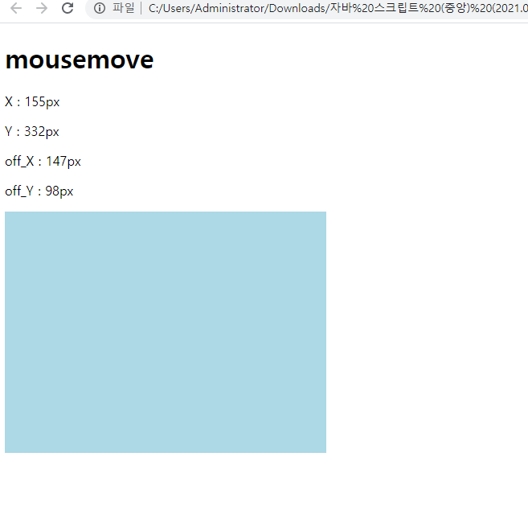

Slide 4
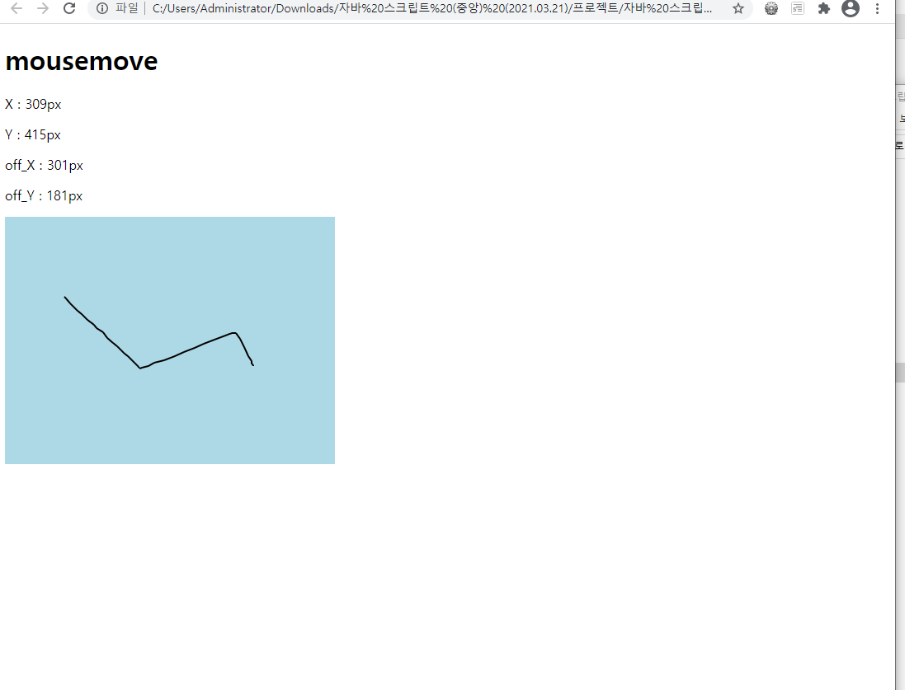

Slide 5
끝

